Slide 1
Dialog-Projekt Psychische Gesundheit
Fachtreffen kantonale Verantwortliche für psychische Gesundheit, 23.10.2014
Daniela Schibli
Projektleiterin GDK
Gesundheitsdirektorenkonferenz GDK

Slide 2
Ausgangslage
Beschluss Dialog Nationale Gesundheitspolitik Ende 2013: Die Arbeiten zur Stärkung und verbesserten Koordination von Gesundheitsförderung, Prävention und Früherkennung sollen mit zwei Projekten angegangen werden:
Bis Ende 2014: Bericht zur psychischen Gesundheit
Bis Ende 2016: Strategie zur Prävention nichtübertragbarer Krankheiten (NCD)
Postulat 13.3370 der Kommission für soziale Sicherheit und Gesundheit des Ständerates „Beabsichtigte Massnahmen zur psychischen Gesundheit in der Schweiz“

Slide 3
Abgrenzung zu anderen parlamentarischen Aufträgen
Postulat Stähelin (10.3255) „Zukunft der Psychiatrie“
Motion Ingold (11.3973) „Suizidprävention. Handlungsspielraum wirkungsvoller nutzen“
Postulat Ingold (14.3191) „Erwerbsintegration von psychisch Kranken“

Slide 4
Fokus des Berichts Psychische Gesundheit
Aufrechterhaltung und Förderung der psychischen Gesundheit
Prävention und Früherkennung psychischer Erkrankungen
Schnittstellen zur Versorgung und Betreuung von Personen mit psychischen Krankheiten (inkl. Angehörige)

Slide 5
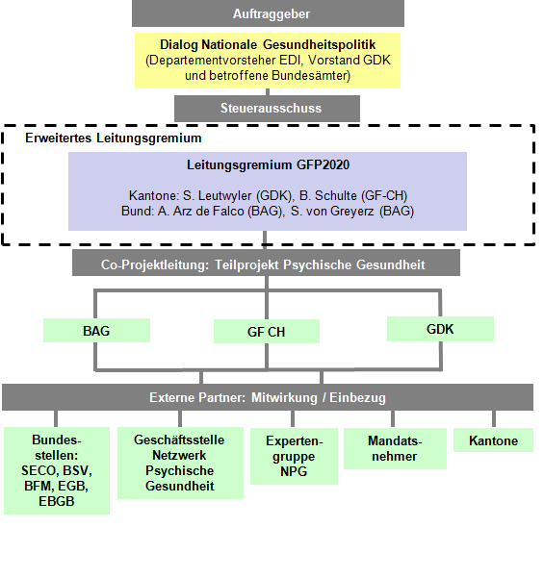
Projektorganisation
Dialogprojekt Psychische Gesundheit

Slide 6
Stand der Arbeiten
Bericht liegt im Entwurf vor
Heute (23. Okt. 2014) entscheidet der Vorstand der GDK, ob der Bericht in der jetzigen Form vom Dialog Nationale Gesundheitspolitik im November 2014 zur Anhörung freigegeben werden kann.
Parallel dazu läuft der Prozess im BAG/EDI

Slide 7
Weiteres Vorgehen
Start der Anhörung Ende November 2014
Veranstaltung zur Anhörung im Januar 2015
Finalisierung des Berichtes
Verabschiedung durch den Dialog Nationale Gesundheitspolitik im Mai 2015
Anschliessend Umsetzungsphase

Slide 8
Aktionsplan Suizidprävention I
Motion Ingold (11.3973) „Suizidprävention. Handlungsspielraum wirkungsvoller nutzen“
Auftrag vom Dialog Nationale Gesundheitspolitik
Gemeinsames Projekt von BAG, GDK, Gesundheitsförderung Schweiz
Vorgesehener Zeitplan: Berichtsentwurf bis Ende 2015, Vernehmlassung Anfang 2016, Verabschiedung durch Dialog Mai 2016

Slide 9
Aktionsplan Suizidprävention II
5 Arbeitspakete
Hilfe in Krisen und sekundäre Suizidprävention in der Versorgung
Suizidprävention durch Gesundheitsförderung und Prävention psychischer Krankheiten: Dialog-Bericht Psychische Gesundheit
Suizidprävention durch Einschränkung des Zugangs zu den Mitteln + Kommunikation in den Medien
Prävention / Intervention Vereinsamung
Monitoring und Forschung

Slide 10
Besten Dank für Ihre Aufmerksamkeit

